Slide 1
BÀI 1
NỘI QUI THỰC TẬP TRONG XƯỞNG GÒ - AN TOÀN LAO ĐỘNG

Slide 2
I. MỤC TIÊU
Sinh viên hiểu và thực hiện đúng nội qui thực tập tại xưởng.
Sinh viên hiểu và trình bày được tầm quan trọng của an toàn lao động.
Sinh viên trình bày được các biện pháp, nguyên tắc an toàn lao động trong xưởng.

Slide 3
II. NỘI DUNG
1. Nội Qui Thực Tập
Điều 1.
Học sinh phải có mặt đúng giờ tập trung trước cửa xưởng khi giáo viên cho phép mới trình tự vào lớp
Trễ 5 phút xin giấy phép vào lớp
Trễ 15 phút không được vào lớp coi như vắng mặt không lý do
Nghỉ học phải có giấy phép
Điều 2.
Vào xưởng phải để cặp sách đúng nơi quy định
Điều 3.
Trang phục bảo hộ lao động phải gọn gàng
Điều 4.
Tập trung nghe giảng và quan sát các thao tác mẫu của giáo viên. Đọc hiểu cặn kẽ và ghi chép đầy đủ các bản vẽ, yêu cầu kỹ thuật, bản quy trình công nghệ
Điều 5.
Khi thực tập không được đi lại lộn xộn, mất trật tự, phải tập trung vào bài tập, không hút thuốc, ăn uống trong lớp

Slide 4
II. NỘI DUNG
1. Nội Qui Thực Tập
Điều 6.
Không đưa người lạ vào xưởng khi chưa được phép của giáo viên hướng dẫn
Điều 7.
Đang thực tập muốn ra ngoài phải được phép của giáo viên, nghỉ giải lao tuyệt đối không được chơi thể thao
Điều 8.
Phải có ý thức bảo vệ của công, giữ gìn dụng cụ, trang thiết bị, tránh làm những hành động gây nguy hiểm bản thân và người khác
Điều 9.
Khi có sự cố xảy ra nhanh chóng cách ly nạn nhân ra khỏi tác nhân gây hại, sơ cấp cứu và đưa nạn nhân đến y tế, giữ nguyên hiện trường và báo với giáo viên hướng dẫn
Điều 10.
Cuối giờ thực tập nhanh chóng thu dọn dụng cụ, vệ sinh chỗ làm việc, toàn xưỏng. Sau đó tập trung lớp nghe giáo viên rút kinh nghiệm và phổ biến công việc ngày hôm sau

Slide 5
II. NỘI DUNG
2. An toàn lao động xưởng hàn gò
Trước khi làm việc:
Kiểm tra bàn nguội, êtô, đồ gá và các thiết bị dùng cho công việc có hoạt động bình thường hay không.
Làm quen với bản hướng dẫn phiếu công việc, bản vẽ, các yêu cầu kỹ thuật đề ra đối với công việc.
Kiểm tra dụng cụ, vật liệu, phôi liệu dùng trong công việc.
Đặt lên bàn nguội những dụng cụ, thiết bị, phôi liệu, đồ gá cần thiết để bắt đầu làm việc
Những dụng cụ cầm bằng tay phải đặt bên phải
Những dụng cụ cầm bằng tay trái đặt bên trái
Những dụng cụ cầm bằng hai tay phải đặt trước mặt
Những dụng cụ thường dùng đặt ở gần
Dụng cụ đo đặt riêng trước mặt và trên vải dày sạch

Slide 6
II. NỘI DUNG
2. An toàn lao động xưởng hàn gò
Trong khi làm việc:
Trên bàn nguội chỉ đặt những dụng cụ và vật dụng cần thiết trong thời gian làm việc nhất định. Các thứ còn lại được xếp vào ngăn kéo
Sau khi dùng xong dụng cụ nào phải đặt ngay vào chỗ quy định
Không được:
Vứt các dụng cụ vào nhau hay vứt lên vật khác
Đánh tay quay êtô bằng buá hay vật khác
Dùng ống để nối dài tay quay êtô
Xếp ngổn ngang trên bàn nguội những phôi liệu, kéo cắt tôn, compa, thước hoặc những chi tiết đã gia công...
Thường xuyên giữ sạch sẽ ngăn nắp nơi làm việc

Slide 7
II. NỘI DUNG
2. An toàn lao động xưởng hàn gò
Khi làm việc xong:
Trên bàn nguội chỉ đặt những dụng cụ và vật dụng cần thiết trong thời gian làm việc nhất định. Các thứ còn lại được xếp vào ngăn kéo
Quét sạch phoi ở dụng cụ, dùng giẻ lau sạch các dụng cụ
Quét sạch phoi trên êtô bàn nguội
Thu dọn vật liệu, phôi liệu cũng như các chi tiết đã gia công khỏi bàn nguội
Kiểm tra các dụng cụ và thiết bị

Slide 8
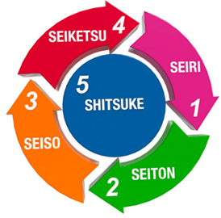
II. NỘI DUNG
3. Nội quy xưởng – an toàn lao động nghề gò
2.3 Phương pháp 5S và Kaizen trong xưởng thực hành
a. Phương pháp 5S
Seiri – Sàng lọc
Seiton – Sắp xếp
Seiso – Sạch sẽ
Seiketsu – Chuẩn hoá
Shitsuke – Duy trì

Slide 9
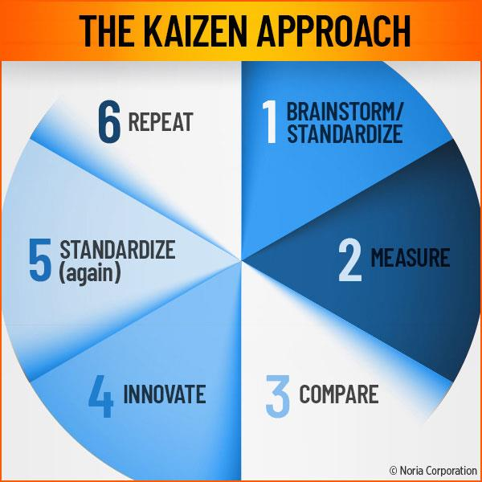
II. NỘI DUNG
3. Nội quy xưởng – an toàn lao động nghề gò
2.3 Phương pháp 5S và Kaizen trong xưởng thực hành
a. Phương pháp 5S
Brainstorm/Standardize - Chuẩn hóa
Measure - Đo lường hoạt động
Compare - Đánh giá đo lường
Innovate – Đổi mới
Standardize – Chuẩn hóa
Repeat – lập lại

Slide 10
II. NỘI DUNG
4. Khái Niệm Chung Về Gò
Đặc điểm công dụng của phương pháp Gò
Gò là phương pháp gia công vật liệu chủ yếu ở dạng tấm hoặc thanh bằng các qui trình của biến dạng dẻo để tạo hình dạng mong muốn, sau đó sử dụng các loại mối ghép tháo được, hoặc không tháo được (hàn, tán đinh, ghép mí, …) để kết nối các bộ phận thành sản phẩm hoàn chỉnh. Các bước trong kỹ thuật gò bao gồm: thiết kế, vạch dấu, khai triển, biến dạng dẻo, nối ghép, và hoàn tất.
Các kiểu gò và mối ghép gò:
Các kiểu gò:
Nắn thẳng và làm phẳng vật liệu kim loại
Uốn vật liệu kim loại
Các mối ghép gò:
Tán đinh
Ghép mí

Slide 11


